Slide 1

NGUYÊN LÝ LẬP TRÌNH HƯỚNG ĐỐI TƯỢNG Bài 5: Hàm ảo và Tính đa hình

Slide 2
NỘI DUNG
Đa hình trong kế thừa
Thực thi hàm ảo
Con trỏ và hàm ảo

Slide 3
Đa hình trong kế thừa

Slide 4
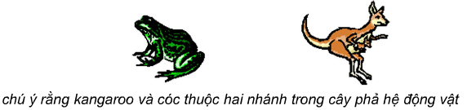
Đa hình (Polymorphism)
Xét ví dụ: với cùng là thông điệp “nhảy”, một con kangaroo và một con cóc sẽ nhảy hai kiểu khác nhau.
Chúng có cùng hành vi “nhảy” nhưng nội dung của hành vi này là khác nhau
Đa hình là hiện tượng các đối tượng thuộc các lớp khác nhau hiểu cùng một thông điệp theo các cách khác nhau
Đa hình là một trong ba trụ cột quan trọng trong OOP

Slide 5
Hàm ảo
Hàm ảo cung cấp khả năng đa hình này
Hàm có thể được “sử dụng” trước khi thực sự được định nghĩa

Slide 6
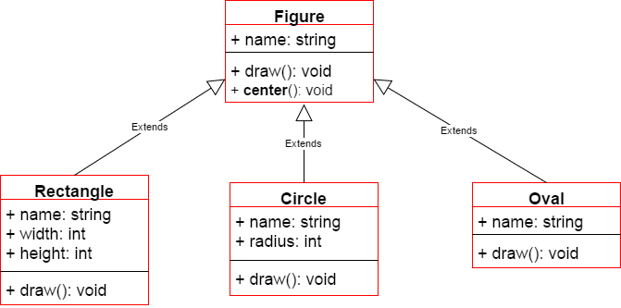
Lớp Figure và các lớp con
Figure::
Center()
Figure::
Draw()

Slide 7
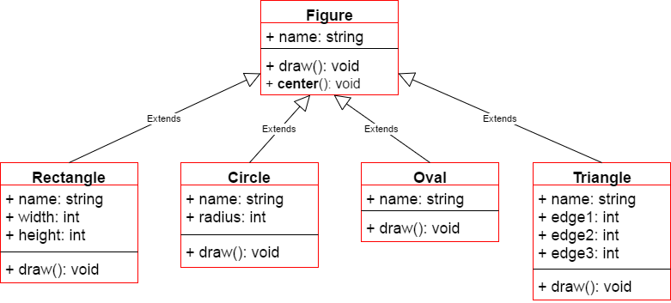
Lớp con mới Triangle của lớp Figure

Slide 8
Giải pháp?
Để giải quyết, chúng ta cần cơ chế tự động lựa chọn -> tính đa hình
Trong mô hình OO, tính đa hình có nghĩa là các đối tượng khác nhau có thể hoạt động theo những cách khác nhau cho cùng một thông điệp (kích thích)
Do đó, người gửi tin nhắn không cần biết chính xác loại người nhận

Slide 9
Thực thi hàm ảo

Slide 10
Hàm ảo
Mục tiêu của 1 lệnh gọi hàm ảo được xác định tại thời điểm chạy
Trong C++, khai báo một hàm ảo bằng cách đặt trước tiêu đề hàm với từ khóa “virtual”
class Shape {
…
virtual void draw();
}

Slide 11
Liên kết tĩnh và Liên kết động (Static vs Dynamic Binding)
Liên kết tĩnh có nghĩa là hàm đích cho một lời gọi được chọn tại thời điểm biên dịch
Liên kết động có nghĩa là hàm đích cho một lời gọi được chọn vào thời gian chạy

Slide 12
Liên kết tĩnh
Liên kết tĩnh (static binding):
Xác định khi biên dịch chương trình.
Dùng hàm thành viên.
Gọi hàm của lớp cơ sở
class Cat : public Pet {
public:
Cat(string n) : Pet(n) { }
string getSound() {
return "Meow! Meow!";
}
};
class Pet {
Pet(string n) { Name = n; }
public:
string getSound(){
return ”Say it";
}
};
void main() {
Pet *a_pet = new Cat("Kitty");
cout<< a_pet-> getSound();
}
Gọi hàm nào ?

Slide 13
Liên kết động
Liên kết động (dynamic binding)
Xác định khi thực thi chương trình
Dùng hàm ảo (virtual function)
Gọi hàm của lớp dẫn xuất
Thể hiện tính đa hình của OOP
Gọi hàm của lớp nào ?
class Pet {
Pet(string n) { Name = n; }
public:
string getSound(){
return ”Say it";
}
void makeSound() {
cout << Name << " says: ”;
cout<< getSound() << endl;
}
};
class Cat : public Pet {
public:
Cat(string n) : Pet(n) { }
string getSound() {
return "Meow! Meow!";
}
};
void main() {
Pet *a_pet = new Cat("Kitty");
cout<< a_pet-> getSound();
a_pet->makeSound();
}
Kết quả trên
màn hình
là gì?

Slide 14
Ghi đè
Định nghĩa của hàm ảo thay đổi trong một lớp kế thừa
Chúng ta gọi đó là “ghi đè” (overidden)
Khác với nạp chồng (overloading) như thế nào ?
Phân biệt:
Hàm ảo thay đổi: ghi đè (overidden)
Hàm bình thường thay đổi: định nghĩa lại (redefined)

Slide 15
Hàm ảo thuần
Lớp cơ sở có thể không định nghĩa một vài thành viên của nó!
Mục đích của nó đơn giản là để cho những lớp khác kế thừa
Tạo một hàm ảo thuần: virtual void draw() = 0;
Các hàm ảo thuần không yêu cầu định nghĩa
Bắt buộc các lớp kế thừa phải định nghĩa phiên bản hàm riêng của nó

Slide 16
Lớp cơ sở trừu tượng
Là lớp có một hay nhiều hàm ảo thuần
Chỉ có thể được sử dụng như lớp cơ sở
Không thể tạo đối tượng từ lớp trừu tượng này. Bởi vì nó không có định nghĩa hoàn thiện của tất cả các thành viên!
Nếu lớp thừa kế không định nghĩa tất cả hàm ảo thuần thì nó cũng sẽ là một lớp cơ sở trừu tượng!

Slide 17
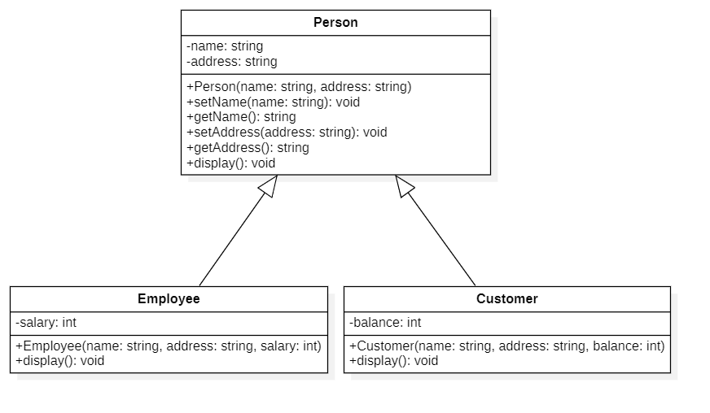

Slide 18
Bài tập
Lớp Person
Person là lớp trừ tượng dùng để lưu thông tin chung về đối tượng con người.
name và address là 2 thuộc tính riêng chỉ tên và địa chỉ của một người.
Person(name: String, address: String) là hàm khởi tạo có tham số dùng để khởi tạo giá trị cho các thuộc tính.
display() là phương thức trừu tượng dùng để hiển thị thông tin của một người.

Slide 19
Bài tập
Lớp Employee
Employee là lớp kế thừa từ lớp trừu tượng Person
salary là thuộc tính lưu thông tin về tiền lương của nhân viên.
Employee(name: String, address: String, salary: int) là phương thức khởi tạo dùng để khởi tạo giá trị cho các thuộc tính.
display() là phương thức ghi đè từ lớp trừu tượng, phương thức này dùng để hiển thị thông tin nhân viên ra màn hình.

Slide 20
Bài tập
Lớp Customer
Customer là lớp kế thừa từ lớp trừu tượng Person.
balance là thuộc tính lưu thông tin về số dư trong tài khoản của khách hàng.
Customer(name: String, address: String, balance: int) là phương thức khởi tạo dùng để khởi tạo giá trị cho các thuộc tính.
display() là phương thức ghi đè từ lớp trừu tượng, phương thức này dùng để hiển thị thông tin nhân viên ra màn hình.

Slide 21
Con trỏ và Hàm ảo

Slide 22
Tương thích kiểu
Giả sử D là lớp kế thừa từ lớp cơ sở B
Đối tượng của lớp dẫn xuất D có thể được gán cho đối tượng của lớp cơ sở B
Nhưng ngược lại thì không thể!

Slide 23
Ép kiểu
Xét ví dụ:
Pet vpet; Dog vdog; … vdog = static_cast<Dog*>(vpet); // Không hợp lệ!
Không thể ép một pet thành một dog, nhưng:
vpet = vdog; // Hợp lệ! vpet = static_cast<Pet*>(vdog); // Hợp lệ!
Ép kiểu lên (upcasting) là hợp lệ
Ép từ kiểu con cháu lên kiểu tổ tiên

Slide 24
Ép kiểu xuống
Ép kiểu xuống rất nguy hiểm!
Ép từ kiểu tổ tiên thành kiểu con cháu
Giả sử thông tin được thêm vào
Có thể được thực hiện với dynamic_cast
Pet *ppet; ppet = new Dog; Dog *pdog = dynamic_cast<Dog*>(ppet);
Hợp lệ, nhưng nguy hiểm
Ép kiểu xuống hiếm khi dùng do một số nhược điểm
Phải kiểm tra xem tất cả thông tin có được thêm vào hay không
Tất cả hàm thành viên phải là hàm ảo

Slide 25
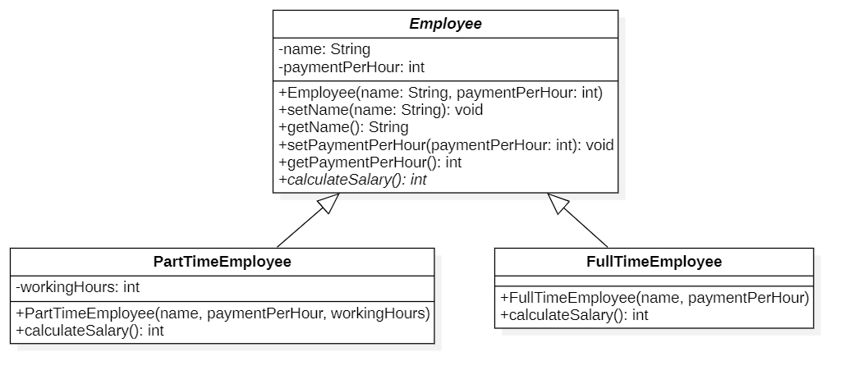
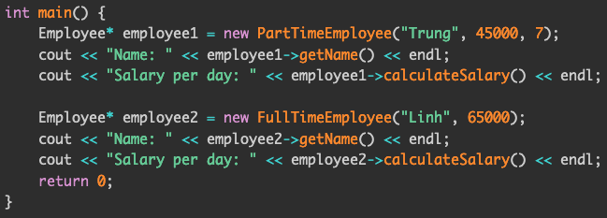

Slide 26
Bài tập 2
Lớp trừu tượng Employee
Đây là lớp trừ tượng lưu thông tin chung về nhân viên.
name, paymentPerHour lần lượt là các thuộc tính chỉ tên và số tiền mà nhân viên nhận được trên 1 giờ làm việc.
Employee(name: String, paymentPerHour: int) là phương thức khởi tạo có tham số dùng để khởi tạo giá trị cho các thuộc tính.
setName(), getName(), setPaymentPerHour(), getPaymentPerHour() là các setter và getter.
calculateSalary() là phương thức trừu tượng được dùng để tính lương cho nhân viên.

Slide 27
Bài tập 2
Lớp PartTimeEmployee
Đây là lớp kế thừa từ lớp trừu tượng Employee
workingHours là thuộc tính chỉ số giờ làm việc trên 1 ngày của nhân viên.
calculateSalary() là phương thức ghi đè từ lớp trừu tượng Employee, phương thức này trả về tiền lương của nhân viên part-time theo công thức: workingHours * paymentPerHour.
Lớp FullTimeEmployee
Đây là lớp kế thừa từ lớp trừu tượng Employee
calculateSalary() là phương thức ghi đè từ lớp trừ tượng Employee, phương thức này trả về tiền lương của nhân viên full-time theo công thức: 8 * paymentPerHour (nhân viên full time luôn làm việc 8 tiếng một ngày nên lớp FullTimeEmployee không có thuộc tính workingHours)

Slide 28
Bài tập 2

